Slide 1

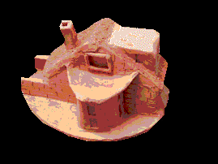
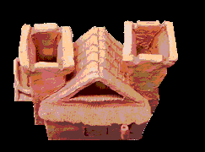
voorbeeld
terug
Wat heb je nodig?
Je hebt nodig, een schaar, lijm, karton, verpakkingen van karton, verf.
Wat moet je doen?
Voor je eigen dorp/stad ga je een bijzonder gebouw ontwerpen. Het gebouw moet een trekpleister zijn voor toeristen. Het gebouw kan als museum dienen, denk maar bijvoorbeeld aan de New Metropolis in Amsterdam. Je mag ook een toren maken met een speciale bouwkunst, denk maar aan de
Eiffeltoren in Parijs (Frankrijk), de toren van Pisa in Pisa (Italië).
Hoe ga je te werk?
Eerst ga je een tekening/ schets maken. Je maakt een schets vanuit verschillende hoeken van het gebouw die je in gedachten hebt. Als je tevreden bent over het ontwerp, dan pas ga je beginnen met het maken van je maquette. Bedenk ook wat voor kleur je het gebouw gaat geven.
Met grote bouwprojecten willen opdrachtgevers en architecten ook graag indruk maken. Neem bijvoorbeeld de Eiffeltoren. Toen ze die in 1889 bouwden, vonden de mensen in Parijs het veel te modern en lelijk.
Nu zouden ze hem voor geen goud willen missen.

Slide 2
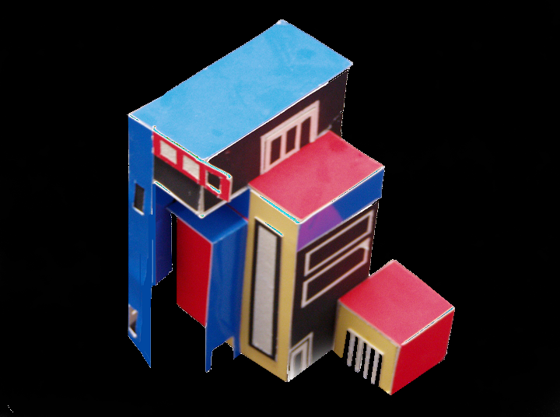
terug

